Slide 1
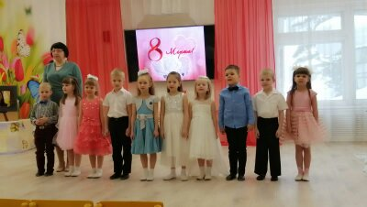
Муниципальное казенное дошкольное образовательное учреждение Искитимского района Новосибирской области детский сад комбинированного вида «Красная шапочка» р.п. Линево адрес: 633216 р.п. Линево 4 микрорайон д. 15, Искитимский район, Новосибирская область, тел/ факс (8 383 4 ) 3-38-21; email : ds_kra_isk@edu54.ru
Аналитический отчет группы «Золушка»
2022-23 учебный год
Воспитатель: Панченко О.П .

Slide 2
Воспитатели группы.
Воспитатель высший категории
Панченко Ольга Петровна

Slide 3
Краткая характеристика группы
Старшая логопедическая группа «Золушка»(5-6 лет)
Всего детей – 13 человек
Девочек-7 человек Мальчиков-6 человек

Slide 4
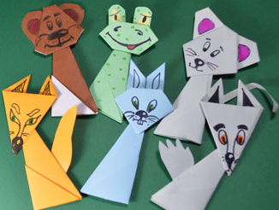
Деятельность педагога:
Панченко Ольги Петровны
Тема: «Развитие математических и конструктивных способностей детей, через технику оригами»
Цель:
Развивать у детей математические и конструктивные способности , через элементарные приемы техники оригами.
Задачи:
1. Познакомить детей с основными геометрическими понятиями (угол, сторона, квадрат, треугольник и т. д.), складывая различные базовые формы оригами.
2 Развивать конструктивные способности детей, пространственное и творческое воображение, художественный вкус.
3 Научить проговаривать свои действия при работе с бумагой, используя специальную терминологию
4 Воспитывать интерес к искусству оригами.

Slide 5
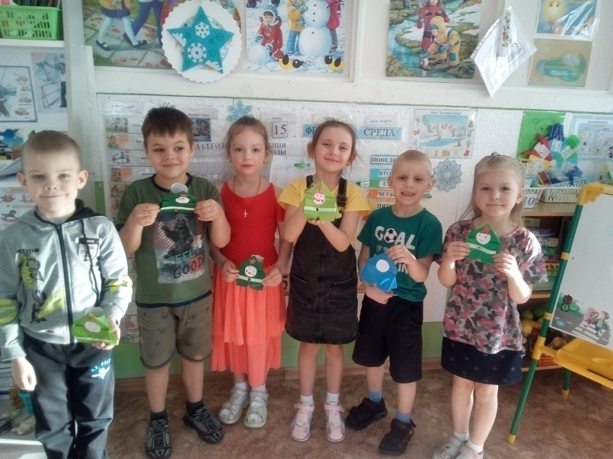
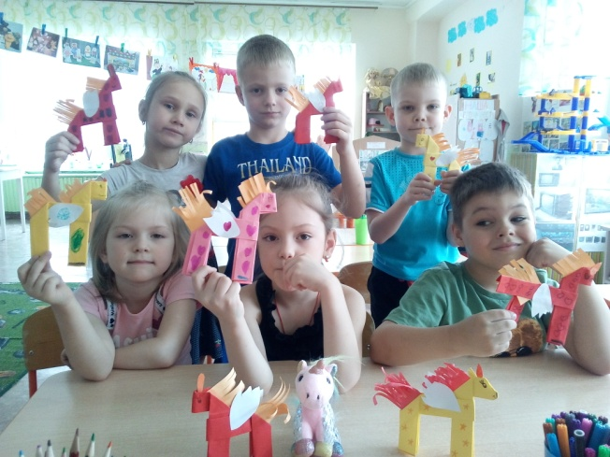
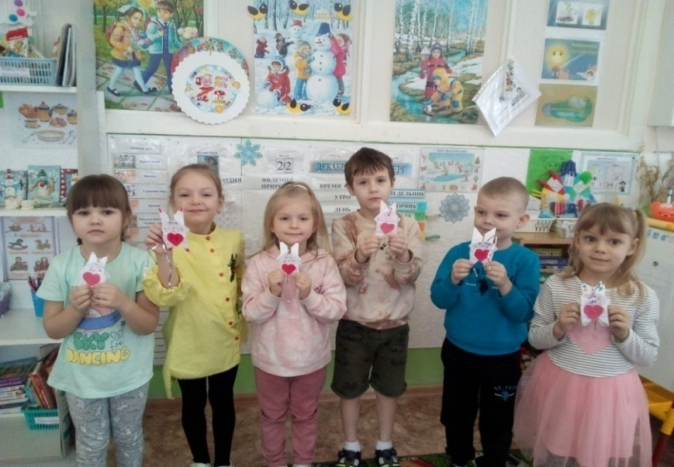
Наши работы
«Солдатики»
«Символ года»
«Единорог»

Slide 6
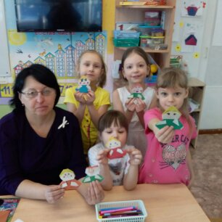
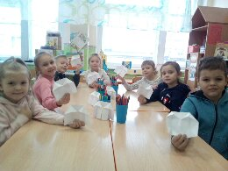
«В гостях у Кузи»
«Домики»

Slide 7
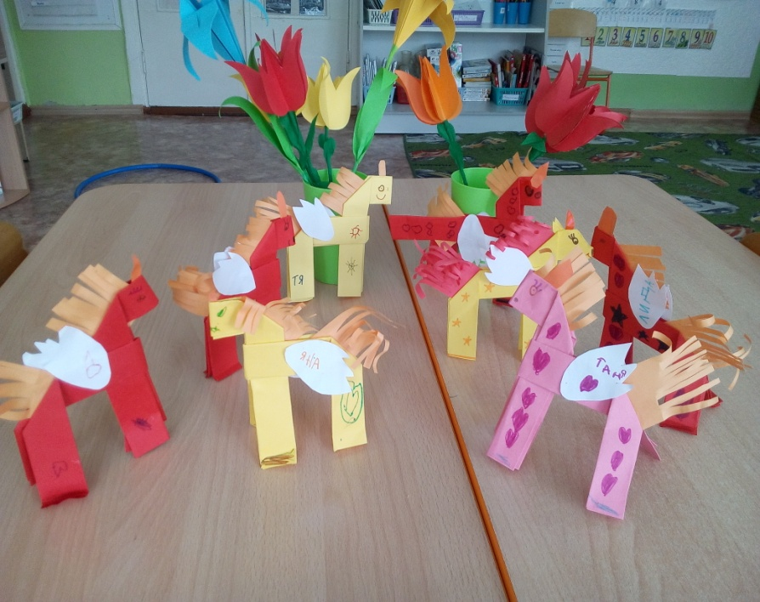
Результаты работы:
Дети улучшили свои коммуникативные способности и приобрели навыки работы в детском коллективе. Овладели разнообразными приемами работы с бумагой. Узнали основные геометрические фигуры и базовые формы оригами. Научились работать по образцу, слушать взрослого и следовать инструкциям. Дети могут предложить собственный замысел, воплотить его в свою работу. Умеют ориентироваться в окружающем пространстве и на плоскости. Владеют навыками культуры труда.
Родители повысили свои знания по теме : «Оригами в развитие детей»

Slide 8
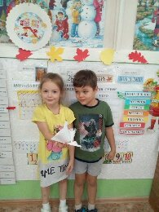
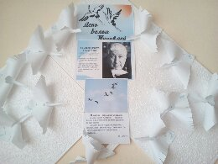
«День белых журавлей»

Slide 9
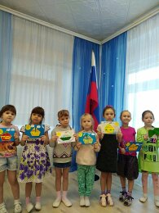
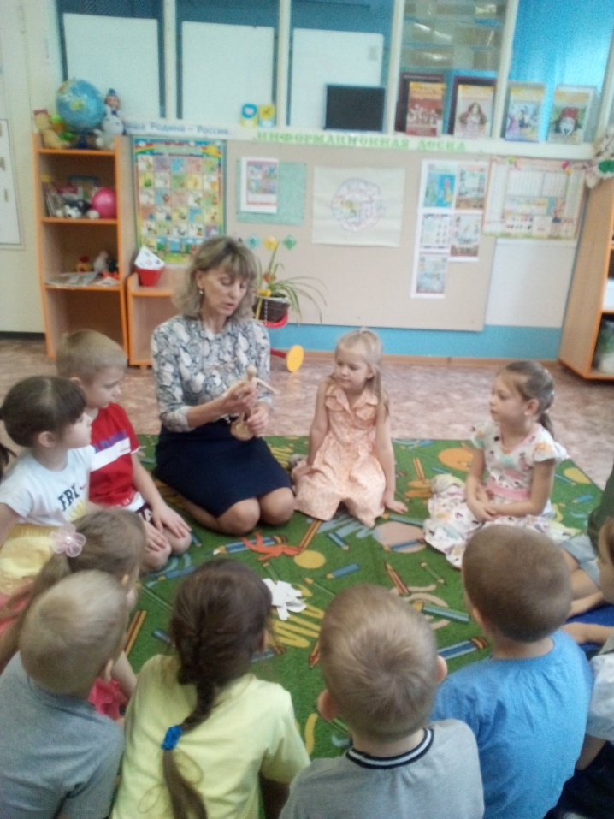
Взаимодействие с педагогами
Занятие
с преподавателем
по ИЗО
Акция
«Открытка солдату»

Slide 10
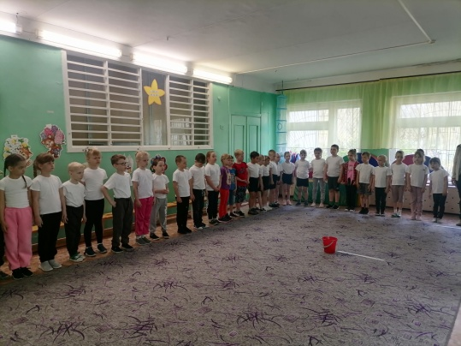
Мероприятия по физической культуре:
«Сдача норм ГТО», «Праздник папы моего»

Slide 11
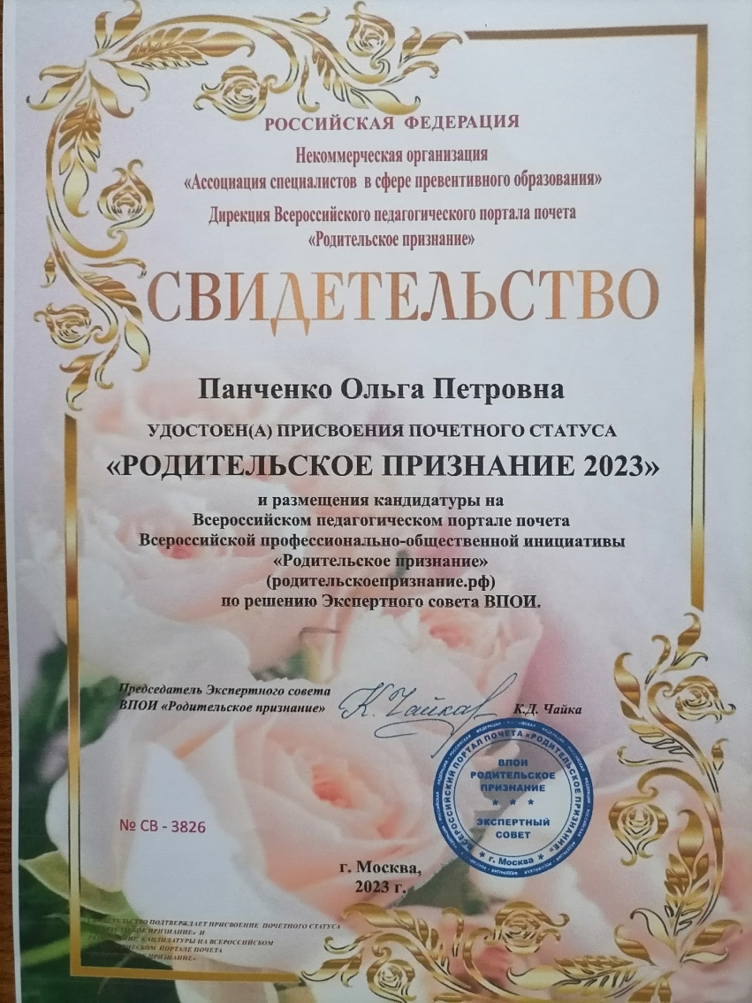
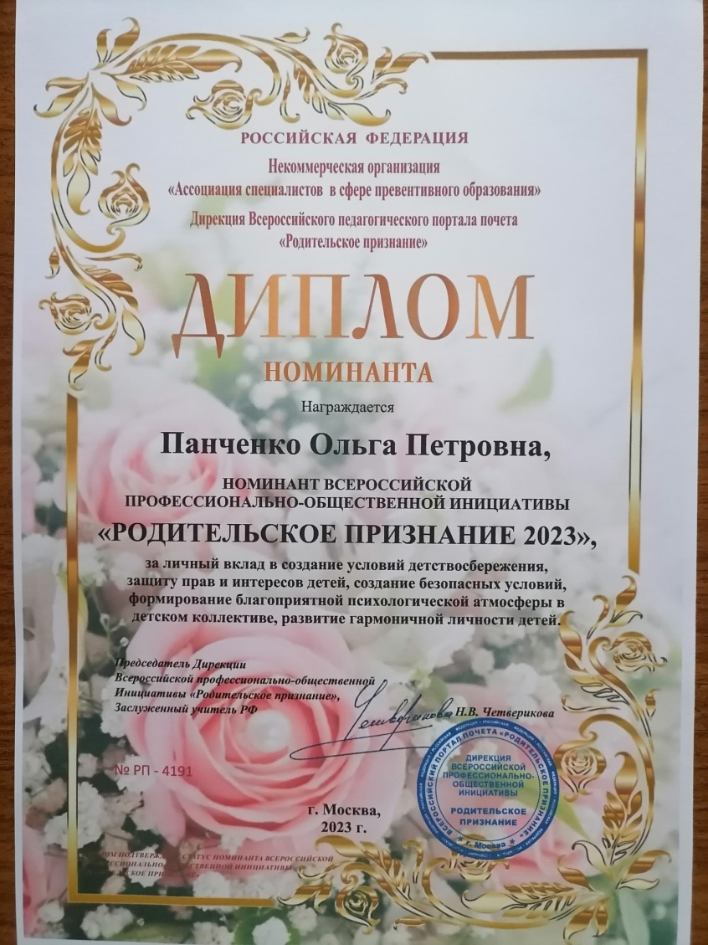

Slide 12
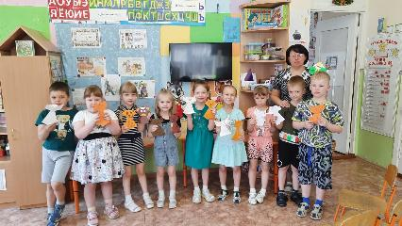
Участие в районном мероприятии
Занятие по художественно-эстетическому развитию
1 место

Slide 13
Победитель социально-значимого проекта:
«Три сигнала светофора»

Slide 14
Участие в районном семинаре
Опыт работы «Работа в кружке художественной направленности «Волшебный квадратик» по реализации программы воспитания»

Slide 15
Занятие посвященное году «Педагога наставника»
Встреча с ветеранами педагогического труда Лазаренко Натальей Ивановной (педстаж 40 лет)

Slide 16
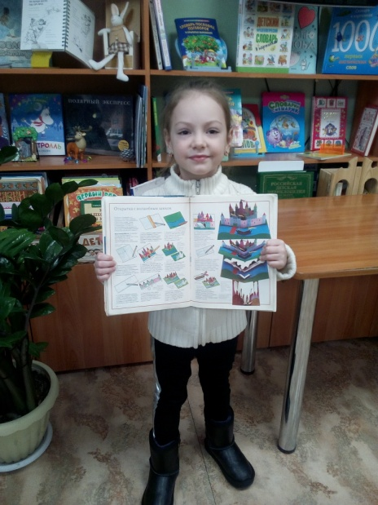
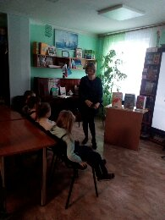
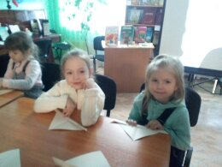
Сотрудничество с детской библиотекой

Slide 17
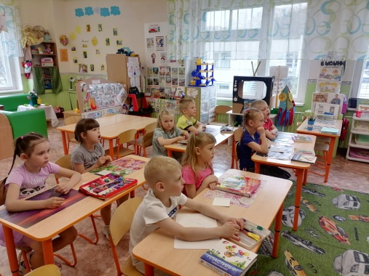
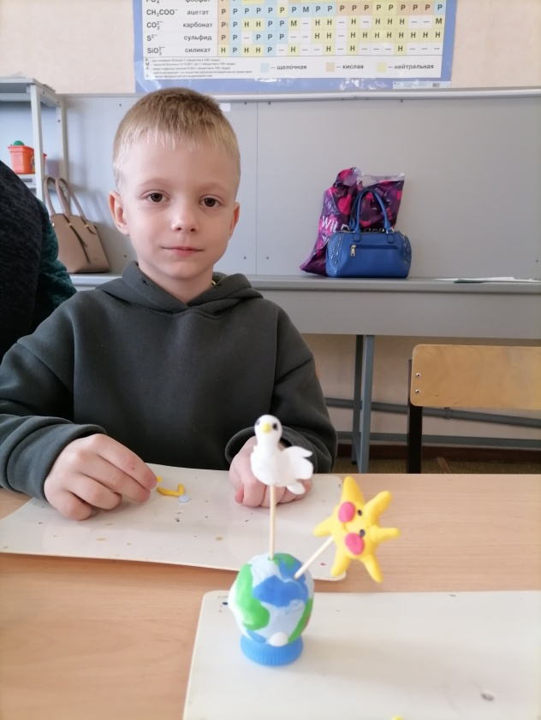
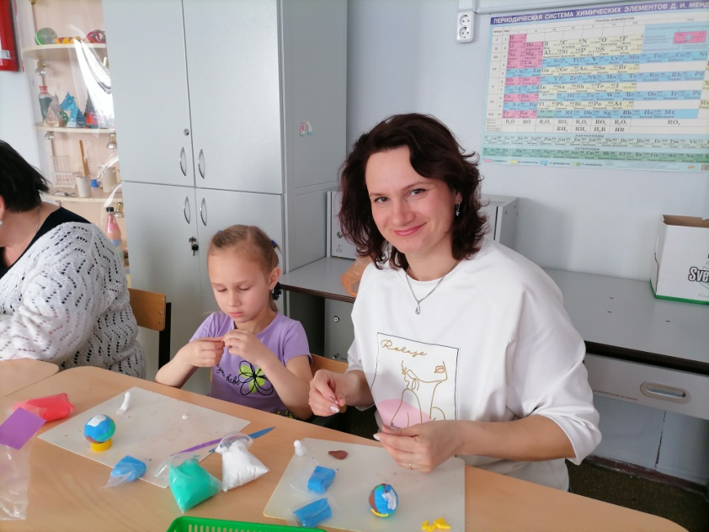
Сотрудничество с МБУ ДО «Спутник»

Slide 18
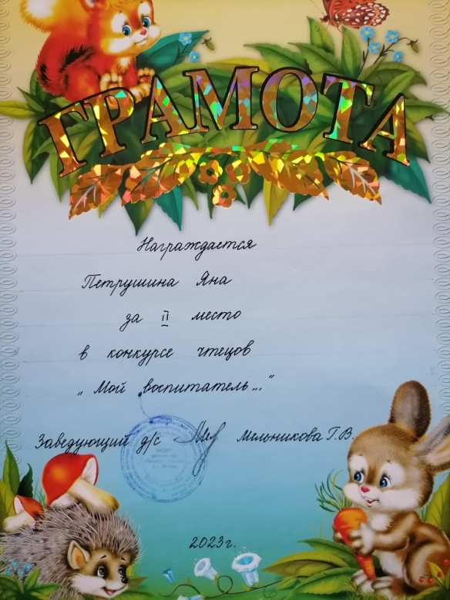
Достижения детей
Конкурс чтецов в рамках мероприятий посвященных
ГОДУ ПЕДАГОГА и НАСТАВНИКА

Slide 19
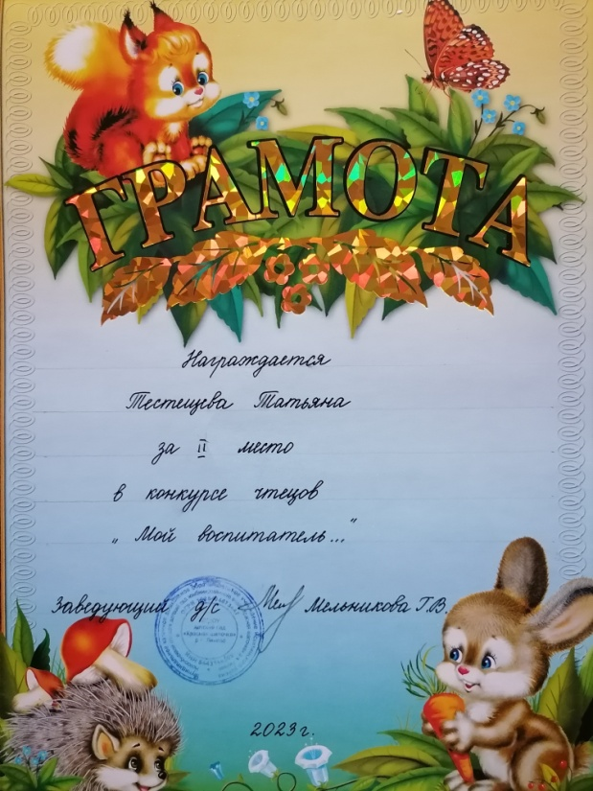
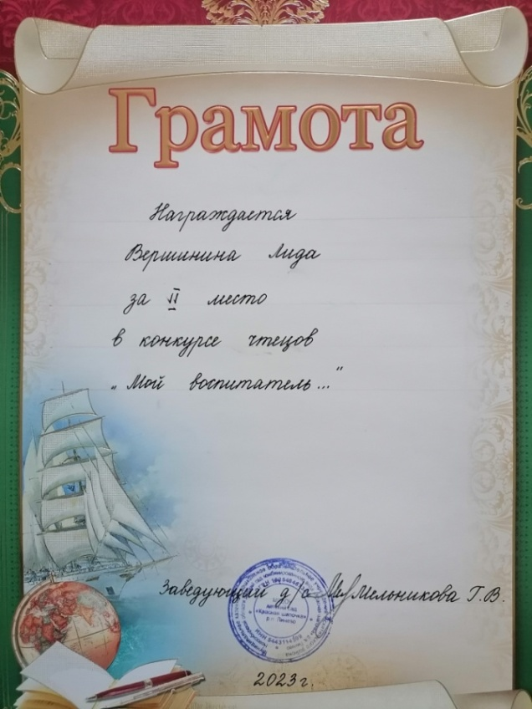

Slide 20
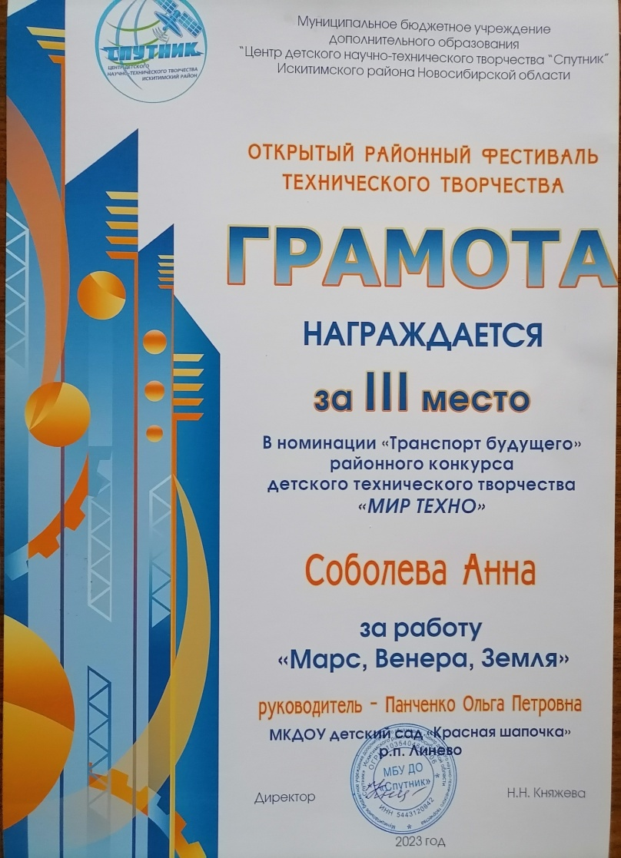
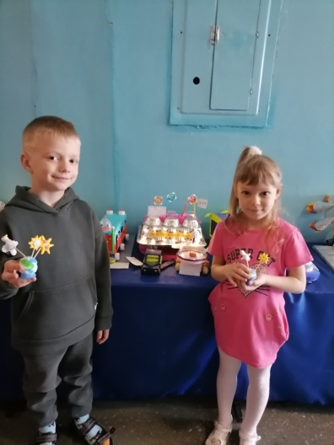
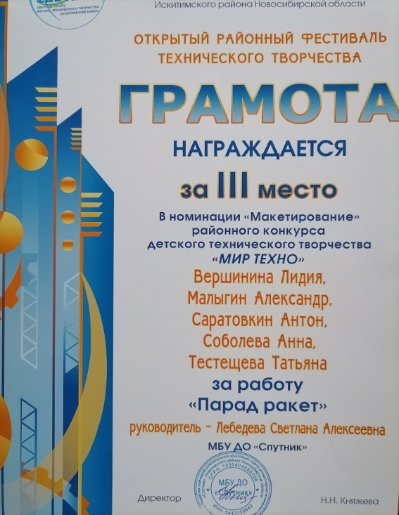

Slide 21
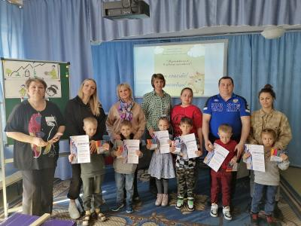
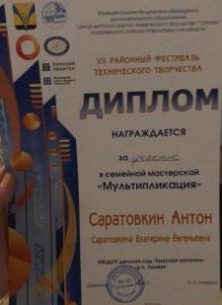
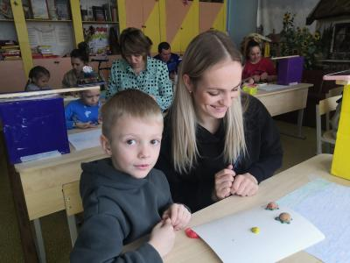

Slide 22
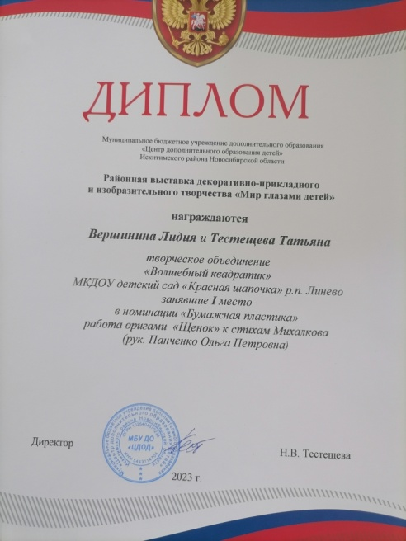
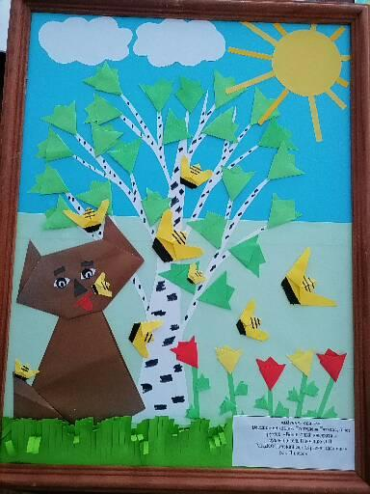
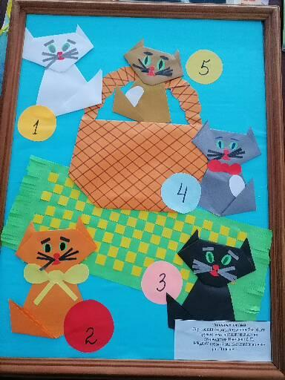
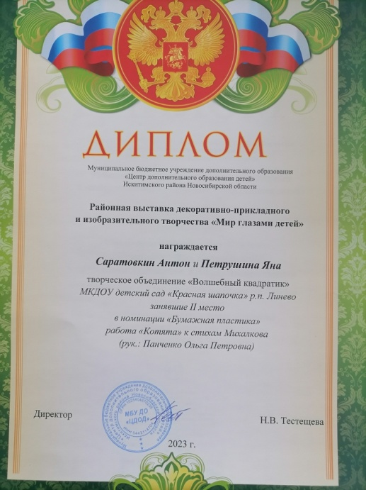

Slide 23
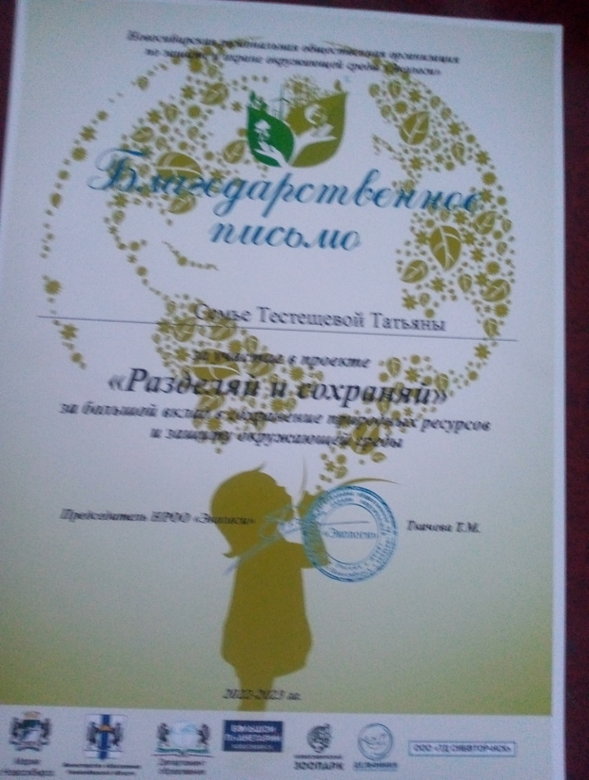
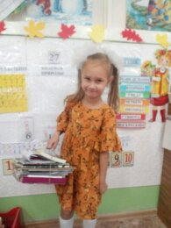
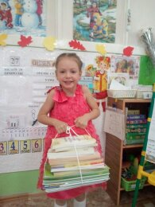
Участие в проекте «Разделяй и сохраняй»

Slide 24
Взаимодействие с родителями
Мастер-класс в группе «Лягушата»
«Оригами в жизни детей»

Slide 25
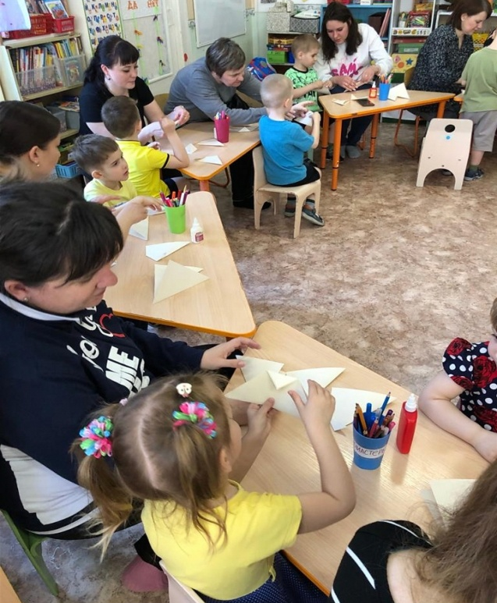

Slide 26
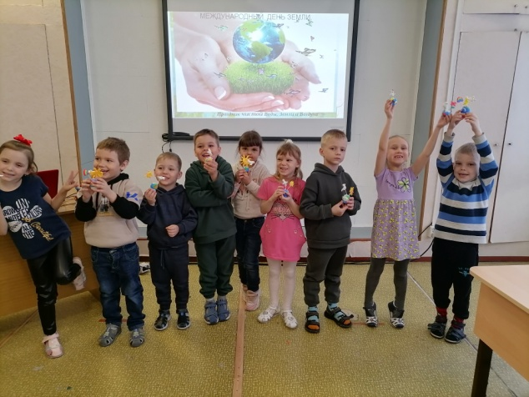
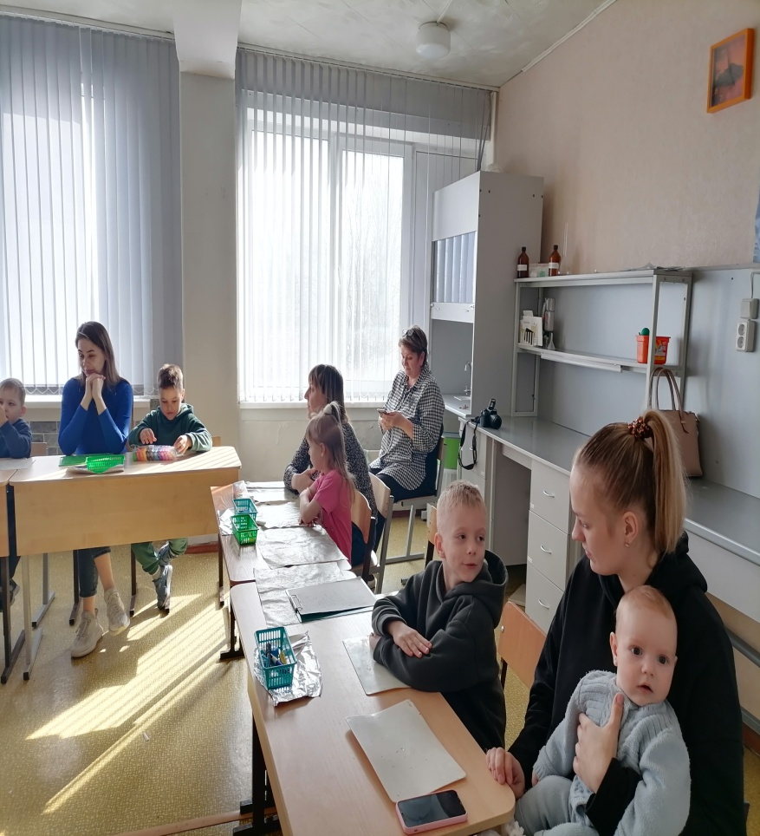
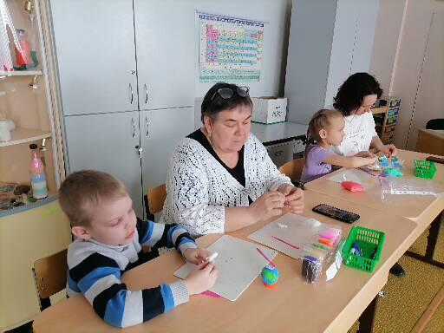
Мастер класс
в МБУ ДОУ«Спутник» «День земли»

Slide 27
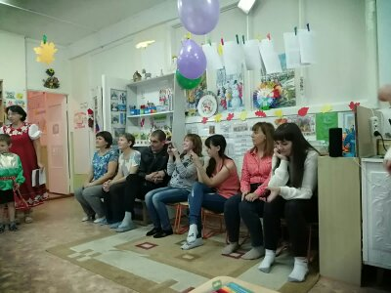
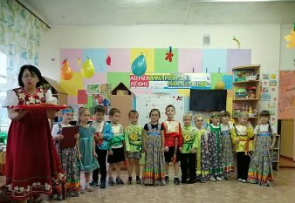
Родительское собрание
«Новоселье»

Slide 28
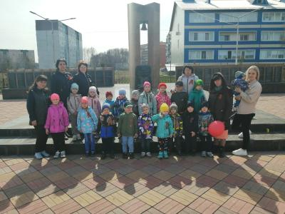
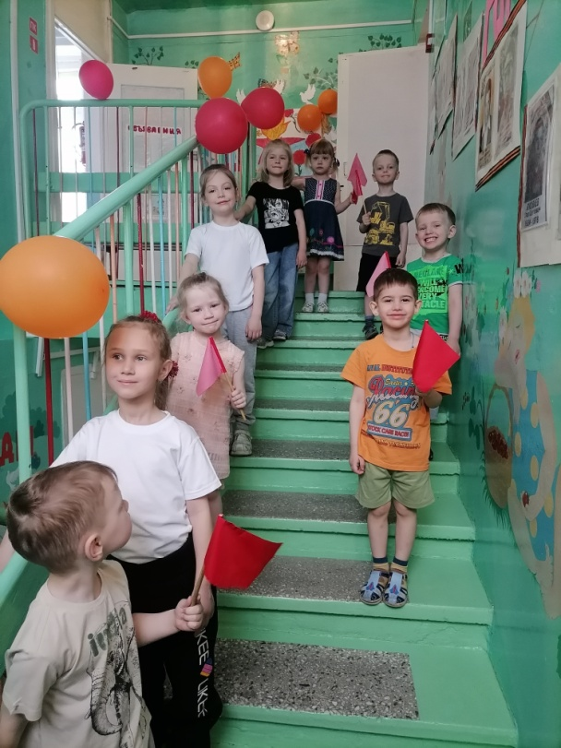
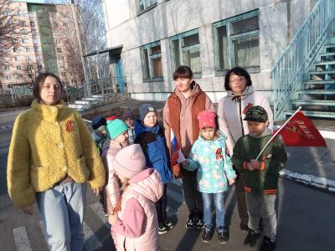
Сотрудничество- наставничество
с младшей группой «Лягушата»
Акция к «Дню Победы»

Slide 29
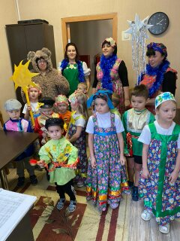
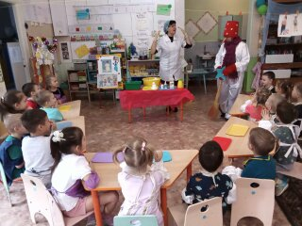
«Новогодние гуляния»
«День рождения
деда мороза»

Slide 30
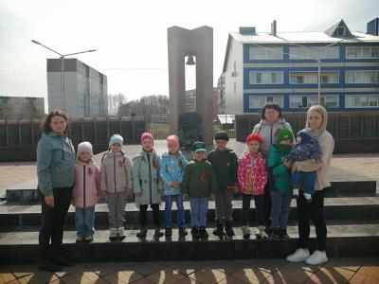
Спасибо за внимания

